Slide 1
Označování potravin
Mgr. Ing. Eva Singrová
metodik
Státní zemědělská a potravinářská inspekce

Slide 2
Označování potravin - Legislativa
Právní předpisy ČR:
Zákon č. 110/1997 Sb., v platném znění, o potravinách a tabákových výrobcích
Vyhláška č. 417/2016 Sb., v platném znění, o některých způsobech označování potravin
Komoditní vyhlášky
Právní předpisy EU:
Nařízení (ES) č. 178/2002 kterým se stanoví obecné zásady a požadavky potravinového práva
Nařízení (EU) č. 1169/2011 o poskytování informací o potravinách spotřebitelům

Slide 3
Nařízení (EU) č. 1169/2011 o poskytování informací o potravinách spotřebitelům
Cílem nařízení je poskytnout konečnému spotřebiteli základ, aby mohl učinit informovaný výběr (konečný spotřebitel by měl snadno porozumět informacím uvedeným na obale, jednoduché a srozumitelné údaje).
na balené potraviny;
zabalené a nebalené: povinně dle nařízení alergeny, jinak postup dle §§ 7 a 8 zákona č. 110/1997 Sb. o potravinách
pokrmy - § 9a zákona č. 110/1997 Sb.

Slide 4
Seznam povinných údajů (čl. 9)
název potraviny
seznam složek
alergenní látky
množství složky nebo skupiny složek
čisté množství potraviny
datum minimální trvanlivosti nebo datum použitelnosti
podmínky uchování nebo podmínky použití
jméno nebo obch. název a adresa PPP
země původu nebo místo původu
návod k použití
obsah alkoholu - nápoje nad 1,2 % alkoholu
výživové údaje

Slide 5
Další povinné údaje (čl. 10, příloha III)
„baleno v ochranné atmosféře“
„se sladidlem“
„obsahuje aspartam (zdroj fenylalaninu)“
„obsahuje lékořici“
„obsahuje kofein“
„s přidanými rostlinnými steroly“
datum zmrazení

Slide 6
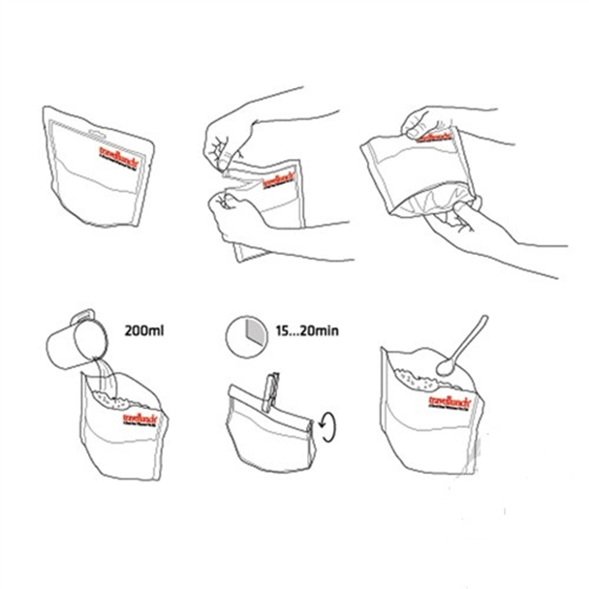
Povinné údaje
povinná velikost písma
povinný český jazyk
slovy a čísly - není možné je nahradit symboly, piktogramy nebo obrázky – jen navíc

Slide 7

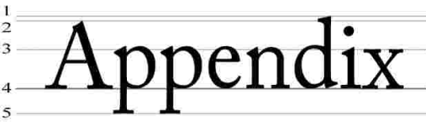
Povinná velikost písma
Střední výška písma „x“ – 1,2 mm
výjimky pro použití min. velikosti písma – obaly jejichž největší plocha je menší než 80 cm² – 0,9 mm
Text pouze velkými písmeny – equivalent „A“
1,2 mm

Slide 8
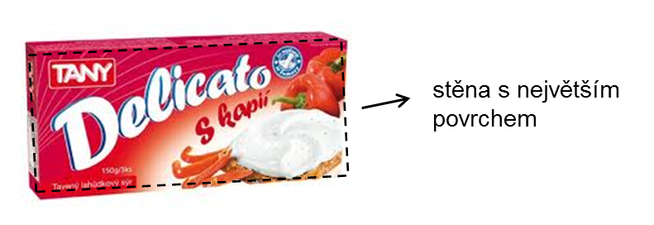
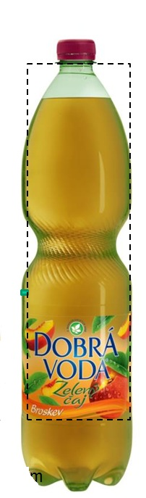
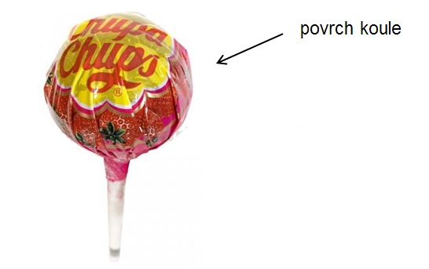
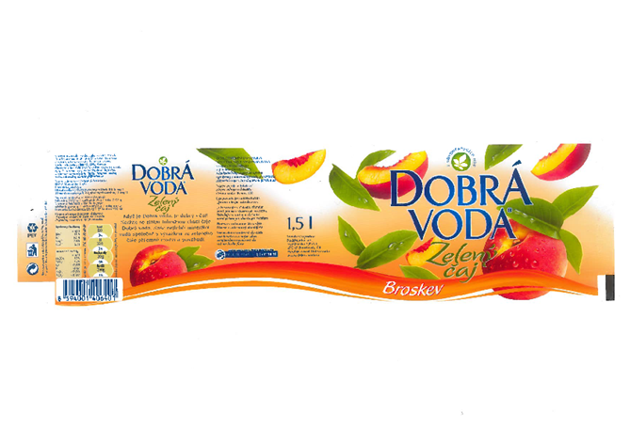

Velikost písma a největší plocha obalu

Slide 9
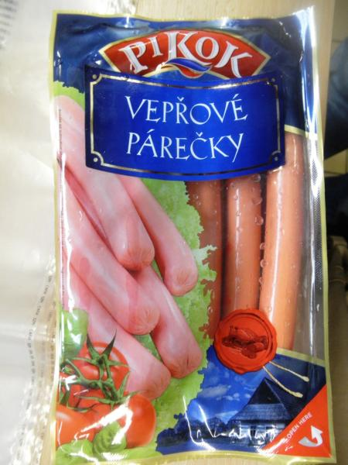
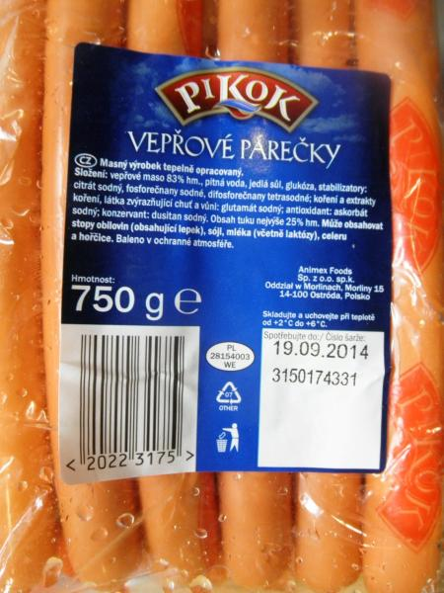

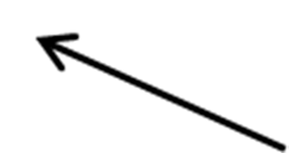
Velikost písma a největší plocha obalu
Největší plocha NENÍ etiketa
Největší plocha
Etiketa

Slide 10
Název potraviny – čl. 17
zákonný název – v ČR dle komoditních vyhlášek – druh, skupina potraviny = Zpracované ovoce – džem výběrový extra (vyhl. 157/2003 Sb.)
vžitý název – čabajka
popisný název - u potravin neuvedených v komoditní vyhlášce se název odvozuje od použité suroviny nebo technologie (lososová pomazánka, jahodové knedlíky, …)
nesmí být nahrazen názvem chráněným jako duševní vlastnictví nebo obchodní značkou

Slide 11
Seznam složek – čl. 18 - 20
uvede se nadpisem „složení“: složky dle hmotnosti v okamžiku použití při výrobě
seznam se nevyžaduje: čerstvé ovoce a zelenina, sycené vody, kvasné octy, mléko, tvaroh, jednosložkové potraviny s názvem totožným jako je název složky

Slide 12
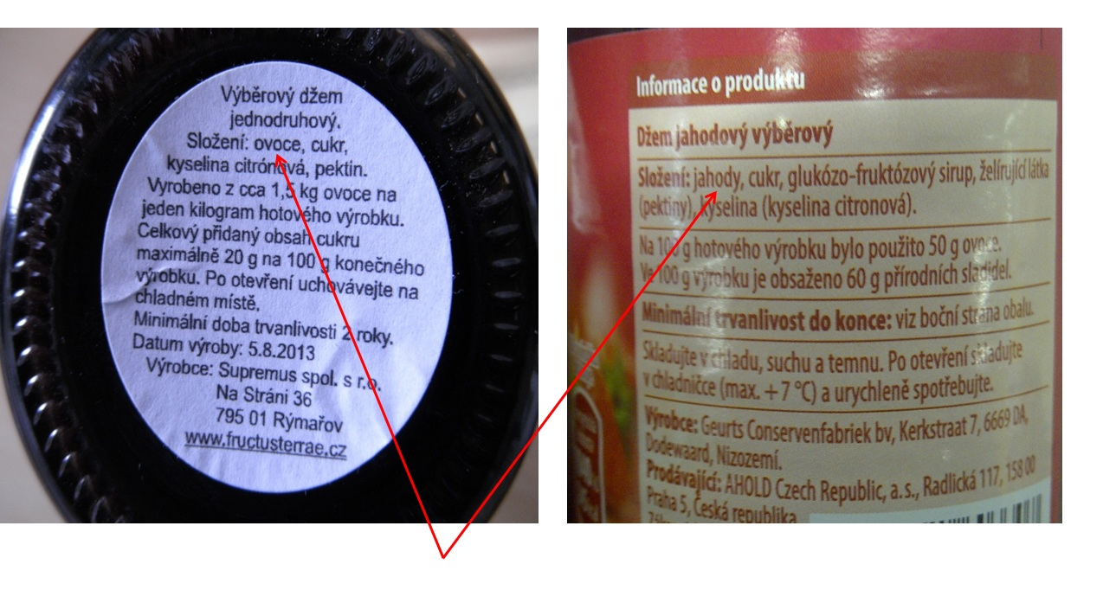
OZNAČOVÁNÍ-NEDOSTATKY
NE
ANO

Slide 13
Značení alergenů
čl. 21 + příl. II nařízení 1169/2011
Zvýraznění od ostatních složek v seznamu – cílem je jasné odlišení
Zvýraznění alergenů v seznamu složek zajišťuje, že spotřebitelé seznam složek i nadále kontrolují
Alergie i na jiné látky, než jsou uvedeny v seznamu alergenů → nelze označení „bez alergenů“
Pokud není uveden seznam složek uvedou se alergeny slovem
s jejich výčtem
Nevyžaduje se, pokud názve odkazuje na alergen

Slide 14
Značení alergenů
zvýrazní se část nebo celek – sušené mléko x sušené mléko
pokud jsou všechny složky alergeny – odlišení celku od ostatních povinných údajů
uvedení kategorií z přílohy II ve složení je nutné jen pokud složka jasně neodkazuje na alergen
Kapr
tapeska křížová (měkkýš)
solea evropská, mořský jazyk, (ryba)

Slide 15
Uplatňování Nařízení (EU) č. 1169/2011 aneb časté dotazy
Alergeny – čl. 21 + příl. II
Složení: cukr, kakao, laktóza, rýžová mouka, arašídy
Složení: cukr, kakao, LAKTÓZA, rýžová mouka, ARAŠÍDY
Složení: cukr, kakao, laktóza, rýžová mouka, arašídy
Složení: cukr, kakao, laktóza, rýžová mouka, arašídy
Složení: cukr, kakao, ,, rýžová mouka,
Složení: cukr, kakao, laktóza, rýžová mouka, arašídy
laktóza
arašídy

Slide 16
OZNAČOVÁNÍ-NEDOSTATKY
nejsou uvedeny alergeny
nebo
jsou uvedeny, ale v rozporu s čl. 21 nařízení č. 1169/2011
  → alergen není zdůrazněn ve složení
  (např. typ písma, styl písma (NE kurzíva), barva pozadí…)
  Složení: cukr, Mléko, …
  Složení: cukr, MLÉKO, …
  Složení: cukr, mléko,…
  → není uveden konkrétní druh
  (např. obiloviny – ječmen)
  → jako alergeny označeny i složky, které alergeny nejsou
  (např. kokos, kakao, kukuřičný škrob, mléčná kultura)
  → výrobci neuvádí ve složení surovinu, ale přímo alergen
  (např. místo pšenice uvedou jen lepek)

Slide 17
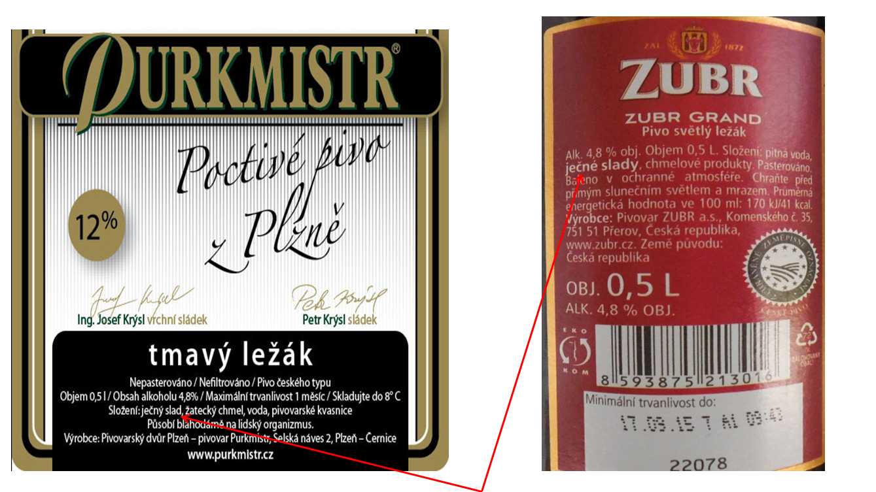
OZNAČOVÁNÍ-NEDOSTATKY
NE
Není zvýrazněn alergen
ANO
Alergen zvýrazněn

Slide 18
Čisté množství – čl. 23 + příl. IX
tekuté produkty – objemové jednotky
(např. nápoje, oleje, mléko)
ostatní – hmotnostní jednotky
(např. zmrzliny, kečup, jogurt)
Polotuhé, polotekuté – může být stanoveno vyhláškou

Slide 19
DMT/DP
DMT – datum minimální trvanlivosti
„Minimální trvanlivost do …“
„Minimální trvanlivost do konce …“
DMT nemusí být u:
- čerstvého ovoce/zeleniny,
pekařských výrobků, které jsou konzumovány do 24 hod. od výroby
jedlé soli
Žvýkaček
Potraviny s prošlým DMT lze odděleně prodávat
DP – datum použitelnosti – u potravin rychle podléhajících zkáze
„spotřebujte do …“
Potraviny s prošlým DP nelze prodávat. Představují nebezpečí pro lidské zdraví

Slide 20
Podmínky uchování/použití
Pokud potravina vyžaduje zvláštní podmínky uchovávání nebo použití, jsou tyto podmínky uvedeny.
„po otevření skladujte v lednici“

Slide 21
Země původu
POVINNÉ:
u čerstvého, chlazeného nebo zmrazeného vepřového, skopového, kozího a drůbežího masa (země chovu a země porážky) - nařízení (EU) č. 1337/2013
pokud by opomenutí údaje mohlo uvést spotřebitele v omyl ohledně skutečné země původu (mapy, značky -český produkt),
země původu primární složky – pokud je země původu potraviny jiná, než země původu primární složky, uvede se země původu této složky. Nové nařízení Komise (EU) č. 2018/775

Slide 22
Výživové údaje
Výživové údaje (čl. 30)
povinné výživové údaje
lze doplnit POUZE:
energ. hodnota
tuk
nasycené MK
sacharidy
cukr
bílkoviny
sůl
mononenasycené MK
polynenasycené MK
polyalkoholy
škrob
vláknina
vitamíny nebo min. látky

Slide 23
Vypuštění výživových údajů
největší plocha je menší než 25 cm²
nápoje s obsahem alkoholu nad 1,2% obj.
potraviny dodávané v malých množstvích přímo konečnému spotřebiteli

Slide 24
Vypuštění výživových údajů
Nezpracované produkty obsahující jedinou složku nebo skupinu složek
Produkty zpracovaní pouze zráním, které obsahují jedinou složku nebo skupinu složek
Byliny, koření nebo jejich směsi
Sůl
Stolní sladidla
Bylinné a ovocné čaje
Kvasné octy
Aromata
Přídatné látky
Pomocné látky
Potravinářské enzymy
Želatina
Želírující složky
Kvasnice
Žvýkačky

Slide 25
Výživové údaje - opakování (čl. 30)
Lze opakovat tyto údaje:
energetická hodnota
NEBO
EH spolu s množstvím tuku, nasycených mastných kyselin, cukrů a soli
opakované údaje (čl. 30 odst. 3)
v hlavním zorném poli a velikostí písma min. 1,2 mm
uzavřený seznam – není možné rozšiřovat!
lze i v jiném formátu než tabulka nebo v řadě za sebou

Slide 26
Způsob uvádění výživových údajů (čl. 34)
stejné zorné pole
velikost písma min. 1,2 mm
- společně ve srozum. formátu
pořadí dle přílohy XV
v tabulce s číselnými hodnotami,
případně v řadě za sebou
(při nedostatku místa)
Povinné výživové údaje (čl. 30 odst. 1)
Dobrovolné výživové údaje (čl. 30 odst. 2)
hlavní zorné pole
velikost písma min. 1,2 mm
i v jiném formátu než povinné
výživové údaje
Opakované údaje (čl. 30 odst. 3)

Slide 27
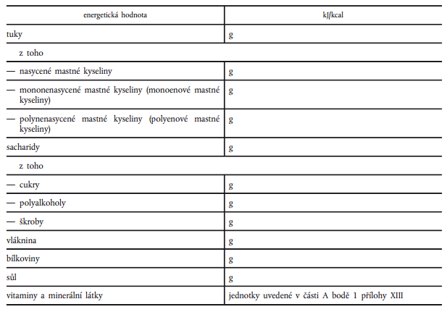


Příloha XV
pořadí
jednotky

Slide 28
Výživové údaje – formy vyjádření údajů
vyjádření na 100g nebo 100ml – dle jednotek (čistého množství)
NAVÍC - EH a obsah živin lze vyjádřit v jako % podílu ref. hodnot příjmů na 100g nebo 100ml (dle přílohy XIII)
V těsné blízkosti uvést „Referenční hodnota příjmu u průměrné dospělé osoby (8 400 kJ/2 000 kcal)“

Slide 29
Výživové údaje – formy vyjádření údajů
Za určitých podmínek lze vyjádřit výživové údaje na porci nebo jednotku spotřeby:
velikosti porce nebo spotřební jednotky je definována
uveden počet porcí nebo jednotek obsažených v balení
snadno srozumitelné (text, obraz, symbol..)
v těsné blízkosti NO

Slide 30
Databáze složení potravin
http://www.nutridatabaze.cz/
Slovenská online databáze výživového složení potravin:
http://www.pbd-online.sk/
Dánská online databáze:
http://www.foodcomp.dk/v7/fcdb_download.asp
Obecně si každý stát řeší vlastní agendu národní DB složení potravin
Na mezinárodní úrovni se ale podařilo vybudovat vyhledávací rozhraní EuroFIR FoodEXplorer, ve kterém je zpřístupněno najednou 28 národních databází http://www.eurofir.org/?page_id=3638

Slide 31


Kde lze najít užitečné doplňující informace?
Příručka pro provozovatele potravinářských podniků zpracovaná MZe ČR:
  http://eagri.cz/public/web/mze/potraviny/publikace-a-dokumenty/prirucky-pro-provozovatele/prirucka-pro-provozovatele-3.html
Webové stránky SZPI
  www.szpi.gov.cz

Slide 32
§ 6 zákona č. 110/1997 Sb.
Balené potraviny - § 6
údaj o třídě jakosti (pokud stanoví vyhláška nebo předpis EU)
seznam složek u nápojů nad 1,2 % obj. alkoholu
symbol „e“ - možné po splnění požadavků zák. o metrologii
další údaje, stanoví-li tak vyhláška nebo veterinární zákon
povinnost uvést šarži zachována – ustanovení § 9

Slide 33
§ 7 zákona č. 110/1997 Sb.
Potraviny zabalené bez přítomnosti spotřebitele - § 7
Na obalu
  název a adresa PPP, který potravinu vyrobil
  název potraviny
  čisté množství
  seznam složek
  země původu (podle nařízení (EU) č. 1169/2011)
  způsob uchování
  DMT/DP
  údaje podle čl. 10 odst. 1 nařízení (EU) č. 1169/2011 (např. „se sladidly“)
  údaje podle čl. 44 odst. 1 písm. a) nařízení (EU) č. 1169/2011 (alergeny)
  údaj o množství hlavní složky (pokud stanoví vyhláška)
  údaj o třídě jakosti (pokud stanoví vyhláška)
  případné další údaje dle specifických vyhlášek nebo předpisů EU
  způsob označení – prováděcí právní předpis = vyhláška č. 417/2016 Sb.

Slide 34
§ 8 zákona č. 110/1997 Sb.
Nebalené potraviny - § 8
V těsné blízkosti potraviny
  název a adresa PPP, který potravinu vyrobil
  název potraviny
  údaj o množství hlavní složky (pokud stanoví právní předpis)
  údaj o třídě jakosti (pokud stanoví právní předpis)
  země původu (podle nařízení EU č. 1169/2011)
  V blízkosti místa nabízení k prodeji
  datum použitelnosti (nebo až na etiketu potraviny zabalené na žádost spotřebitele)
  údaj o přítomnosti alergenů (způsobem dle nařízení (EU) č. 1169/2011)
  Na vyžádání spotřebitele nebo jinou formou zpřístupnit
  seznam složek
  množství zdůrazněné složky

Slide 35
§ 2 vyhlášky č. 417/2016 Sb.
Informace o potravinách neobsahují zavádějící údaje ve smyslu čl. 7 nařízení (EU) č. 1169/2011, ze kterých při zohlednění způsobu, jakým je potravina prezentována spotřebiteli, zejména vyplývá, že
potravina je „vhodná pro děti“, „domácí“, „čerstvá“, „živá“, „čistá“, „přírodní“ nebo „pravá“,
charakter potraviny je „dia“,
Za zavádějící se nepovažuje pokud je údaj dle písm. a) součást zákonného názvu neb oje na obale potraviny odůvodněn

Slide 36
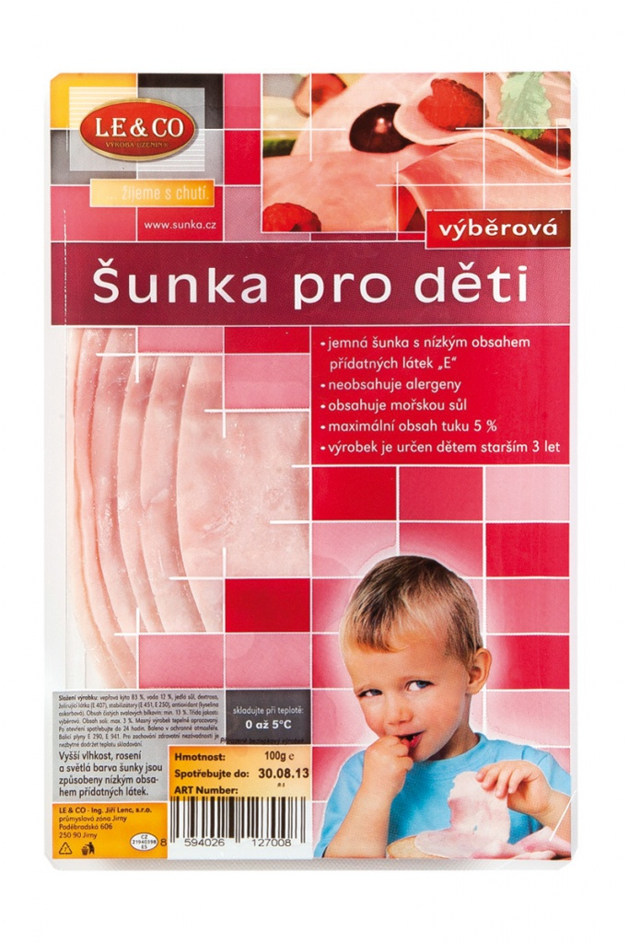

Např. Dětské šunky
Zdůvodnění musí být hned
u údaje „pro děti“, ne až na
druhé straně výrobku.
Např.:
Nižší obsah E než ostatní šunky
Nižší obsah soli
Vysoký podíl masa

Slide 37
Děkuji za pozornost

